Slide 1

Příjemce | Základní škola, Třebechovice pod Orebem, okres Hradec Králové
Registrační číslo projektu | CZ.1.07/1.1.05/02.0010
Název projektu | Digitalizace výuky
Číslo prioritní osy | 1/1.1
Předmět | Přírodopis
Téma | Lilkovité rostliny
Ročník | sedmý
Autor | Mgr. Lenka Pechová

Slide 2
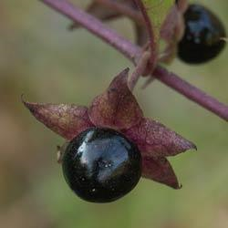

LILKOVITÉ ROSTLINY

Slide 3
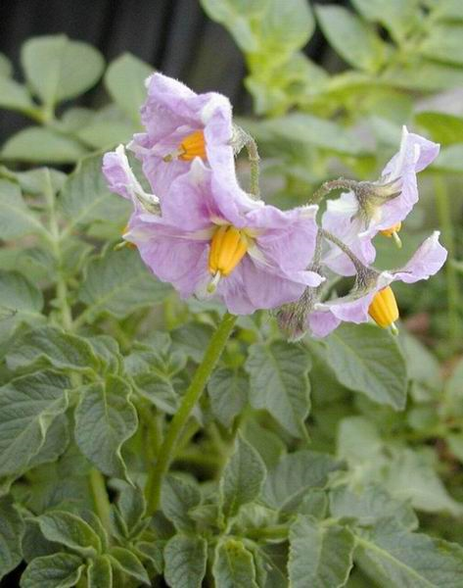
Charakteristika
květ
rozlišený na kalich a korunu
pětičetný
oboupohlavný – 5 tyčinek, 1 pestík
koruna
kalich
pestík
tyčinky

Slide 4
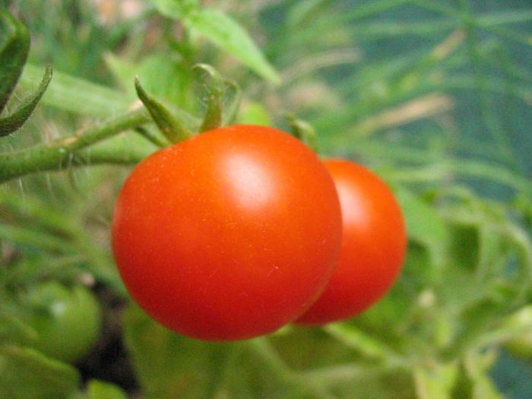
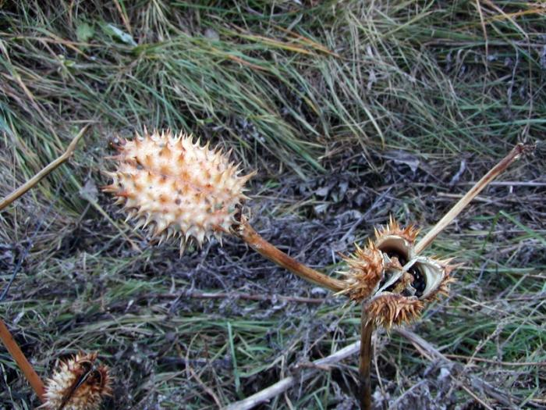
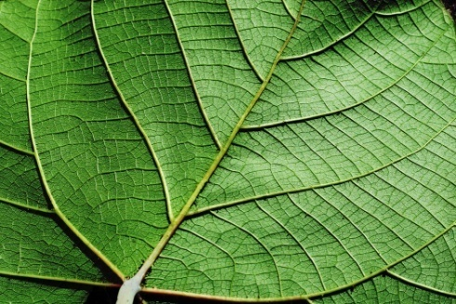
Charakteristika
plod
- bobule
- tobolka
lilek rajče
durman obecný
listy
střídavé
se síťnatou žilnatinou

Slide 5

ZÁPIS
Lilkovité rostliny
charakteristika:
květ:
rozlišený na kalich a korunu
pětičetný
oboupohlavný – 5 tyčinek
1 pestík
plod:
bobule (rajče)
tobolka (durman)
listy:
střídavé
se síťnatou žilnatinou

Slide 6
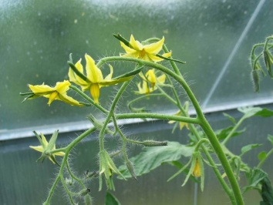
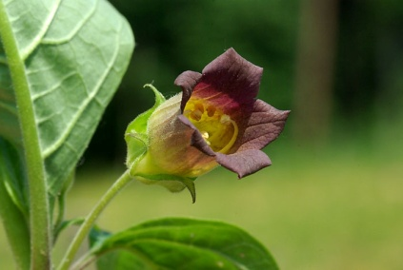
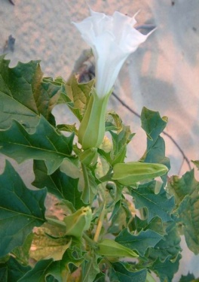
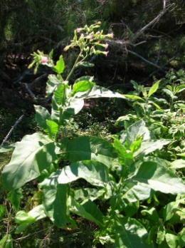
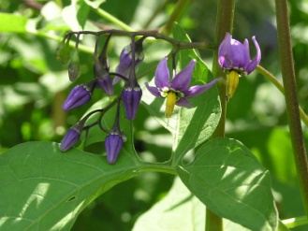

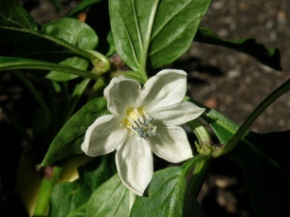
Hospodářsky významné
lilkovité rostliny
Najdi v osmisměrce názvy sedmi druhů lilkovitých rostlin.
B I R T O Š A F R
A S E L T K E I U
L R A Z I F O S L
E Z O R Y L N M Í
S U P B R A E H K
T A E I M R S K A
P O T R R A J Č E
I L U H O J R Y Ř
N D K Á B A T B I

Slide 7
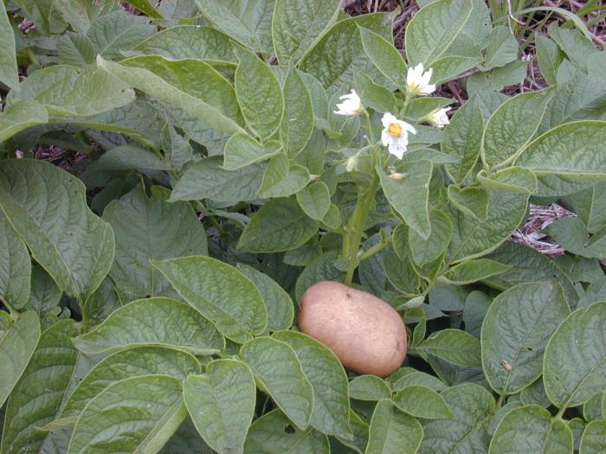
Hospodářsky významné
lilkovité rostliny
Lilek brambor
Doplň následující text (za pomoci internetu):
Brambory pochází z …………., kde byly pěstovány Inky.
Do Evropy je přivezli roku 1565 ………………. jako dar
svému králi Filipovi II. Celá rostlina je …………………,
člověk využívá ……………………………, které obsahují
velké množství ……………….. . Zelené …………...............
jsou také …………………….. Příčinou vzniku zelené
slupky brambor je ……………………… .Během růstu se rostliny okopávají, aby se provzdušnila půda kolem nich, proto řadíme brambory mezi ………………….. .

Slide 8


Hospodářsky významné
lilkovité rostliny
Doplň za pomoci obrázků k čemu člověk využívá lilek
brambor.
…………………………..
…………………………..
…………………………..
…………………………..

Slide 9
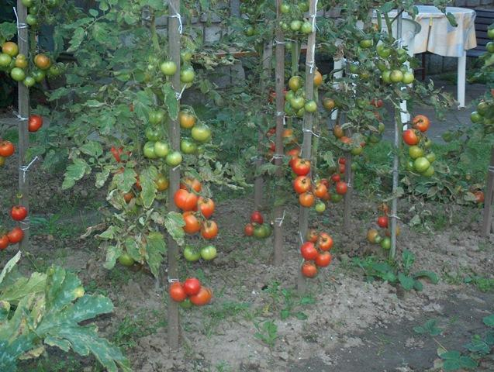
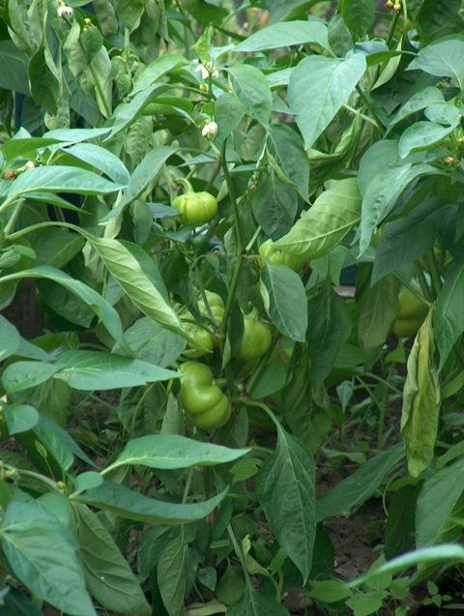

Hospodářsky významné
lilkovité rostliny
Pojmenuj rostliny na obrázcích, kterou jejich část člověk
využívá?
………………… ………………… ………………..
………………… ………………… ………………..

Slide 10

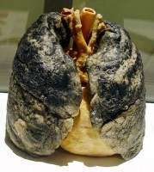
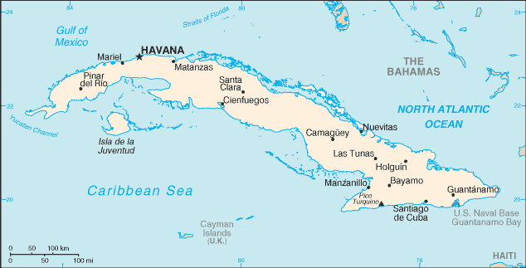
Hospodářsky významné
lilkovité rostliny
Jak se jmenuje ostrovní stát, který je známý
pěstováním tabáku a výrobou doutníků? ……………..
Jak se nazývá jedovatá látka obsažená v tabákových
listech? …………………..
Který orgán lidského těla je poškozován kouřením?
…………………
Jak se označují látky, na kterých si lidský organismus
vytváří závislost? …………………..
Kuba
nikotin
plíce
drogy

Slide 11
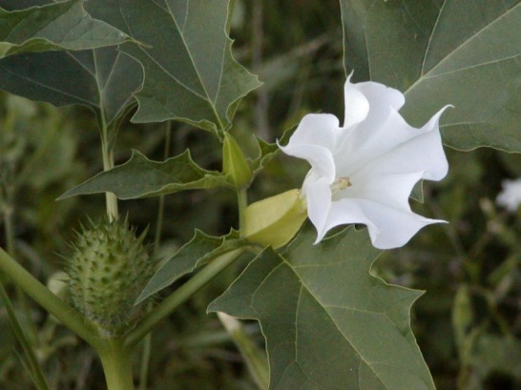

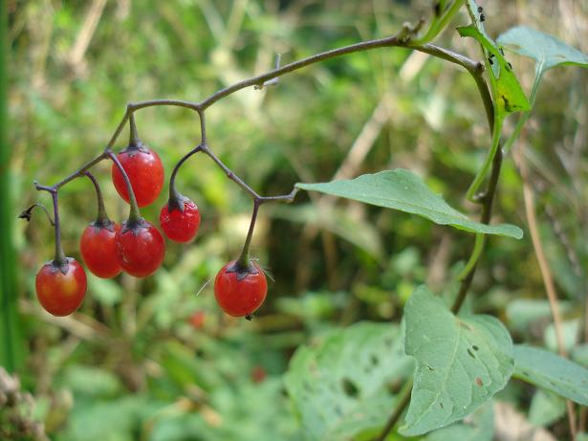
Planě rostoucí
lilkovité rostliny
Ve velmi malých množstvích
je součástí léků.
durman obecný
Polokeř – stonek dřevnatí
jen ve spodní části.
lilek potměchuť

Slide 12

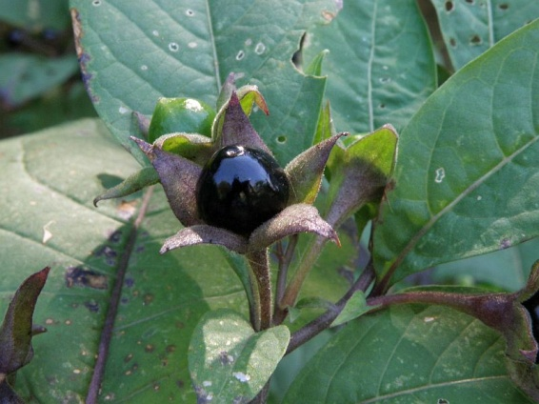

Planě rostoucí
lilkovité rostliny
rulík zlomocný
Jed atropin rozšiřuje oční zornice – využívá se v lékařství.

Slide 13
ZÁPIS
význam
zelenina: lilek brambor
lilek rajče
paprika setá
jedovaté látky: rulík zlomocný (atropin)
durman obecný
lilek potměchuť
tabák virginský (nikotin)

Slide 14
PROCVIČOVÁNÍ UČIVA
K druhům lilkovitých rostlin přiřaď správně jejich typ plodu:
lilek rajče
lilek potměchuť bobule
durman obecný
rulík zlomocný
tabák virginský tobolka
lilek brambor
paprika setá

Slide 15


PROCVIČOVÁNÍ UČIVA
Poznáš je?

Slide 16
PROCVIČOVÁNÍ UČIVA
Poznáš je?
lilek brambor
tabák virginský
lilek potměchuť
lilek rajče
durman obecný
paprika setá
rulík zlomocný

